Slide 1
Муниципальное бюджетное дошкольное образовательное учреждение
города Кургана «Детский сад комбинированного вида № 2
«Дружная семейка»
Проект
«Тропа здоровья»
на участке детского сада

Slide 2
Цель проекта:
Повысить общую сопротивляемость организма детей в летний оздоровительный период
Задачи проекта:
профилактика плоскостопия;
улучшение координации движения;
улучшение функций сердечнососудистой и дыхательной систем;
повышение сопротивляемости инфекционным заболеваниям;
улучшение эмоционального состояния детей;
приобщение детей к здоровому образу жизни.
Сроки реализации проекта:
май-июнь 2014 - май- июнь 2016 года

Slide 3
Этапы реализации:
I Проектировочный - май-июнь 2014
создание творческой группы и проведение информационных совещаний по реализации проекта "Тропы здоровья".
В состав группы войдут: заведующий МБДОУ, зам. зав. по УВР,
инструктора по физкультуре, педагог психолог.
На обсуждение вынесены следующие вопросы:
подбор методики оздоровления детей с помощью "Тропы здоровья";
охрана жизни и здоровья воспитанников во время пребывания на объекте;
ландшафтный дизайн
(схема "Тропы здоровья" представлена в приложении 1);
II Организационно-практический - июнь 2014
Создание тропы здоровья на спортивном участке МБДОУ
Определение режима функционирования "Тропы здоровья"
III Внедренческий - летние оздоровительные периоды 2015- 2016 г.г.
Организация функционирования «Тропы здоровья» в летний
оздоровительный период.
Определение эффективности и результативности технологии тропа
здоровья, создание методических рекомендаций, тиражирование.

Slide 4
Исполнители проекта:
Администрация, творческая проблемная группа, педагогический коллектив, родители, сотрудники МБДОУ
Организация управления и контроля за реализацией проекта:
Корректировка и управление реализацией проекта осуществляется администрацией, Педагогическим советом ДОУ, Советом ДОУ.
Ожидаемый результат:
снижение кратности простудных заболеваний воспитанников в летний период;
формирование правильной осанки, улучшение ее у детей с нарушением опорно­двигательного аппарата;
желание детей заниматься на свежем воздухе, босиком;
улучшение психо - эмоционально­го состояния дошкольников.

Slide 5
«Тропа здоровья»
(схема)
Мокрый песок
Мокрый песок
7.
6.
5.
4.
3.
2.
1.
Сухой песок
Керамзит 5.Бруски
Бутылки 6.Шишки
Пробки 7. Спилы деревьев
Трава

Slide 6
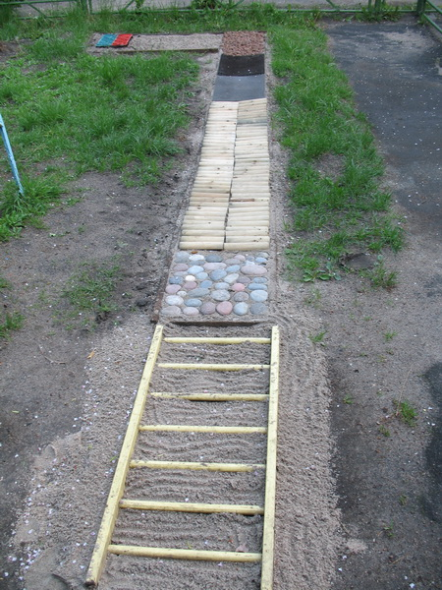
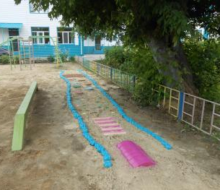
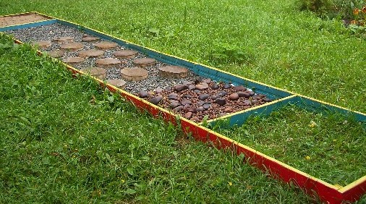

Slide 7
